Slide 1
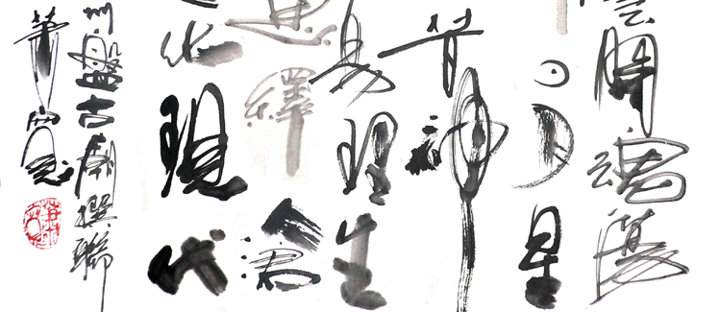

（一） 操 作 方 法
1.3.1 函数的基本性质
——函数的单调性

Slide 2
问题提出
德国有一位著名的心理学家艾宾浩斯，对人类的记忆牢固程度进行了有关研究.他经过测试，得到了以下一些数据：
时间间隔 t | 刚记忆完毕 | 20分钟后 | 60分钟后 | 8-9 小时后 | 1天后 | 2天后 | 6天后 | 一个月后
记忆量y (百分比) | 100 | 58.2 | 44.2 | 35.8 | 33.7 | 27.8 | 25.4 | 21.1
以上数据表明，记忆量y是时间
间隔t的函数. 艾宾浩斯根据这
些数据描绘出了著名的“艾宾浩
斯遗忘曲线”,如图.
y
100
80
60
40
20
o
1
2
3
t

Slide 3
思考1:当时间间隔t逐渐增 大你能看出对应的函数值y
有什么变化趋势？通过这个
试验，你打算以后如何对待
刚学过的知识?
思考2:“艾宾浩斯遗忘曲线”
从左至右是逐渐下降的，对此，
我们如何用数学观点进行解释？
y
100
80
60
40
20
o
1
2
3
t

Slide 4
气温T是关于时间t的函数曲线图
T(℃)
10
8
6
4
2
o
4
8
12
16
20
t
24
-2
思考:气温发生了怎样的变化？
在哪段时间气温升高，在哪段气温降低？

Slide 5

如何用x与 f(x)来描述上升的图像？
y
函数f (x)在给定区间上为增函数。
O
x

Slide 6
如何用x与 f(x)来描述下降的图像？
y
函数f (x)在给定区间上为减函数。
O
x

Slide 7
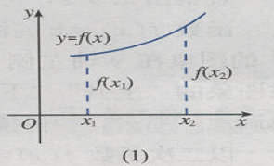
一、函数单调性定义
1．增函数
一般地，设函数y=f(x)的定义域为I，如果对于定义域I内的某个区间D内的任意两个自变量x₁，x₂，当x₁<x₂时，都有f(x₁)<f(x₂)，那么就说f(x)在区间D上是增函数．

Slide 8
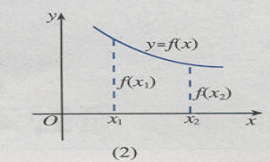
一、函数单调性定义
2．减函数
一般地，设函数y=f(x)的定义域为I，如果对于定义域I内的某个区间D内的任意两个自变量x₁，x₂，当x₁<x₂时，都有f(x₁)>f(x₂)，那么就说f(x)在区间D上是减函数．

Slide 9
二、函数单调区间定义
如果函数y=f(x)在某个区间D上是增函数或是减函数，那么就说函数y=f(x)在这一区间具有（严格的）单调性，区间D叫做y=f(x)的单调区间.

Slide 10
例1 下图是定义在闭区间[-5,5]上的函
数 的图象,根据图象说出
的单调区间,以及在每一区间上,
是增函数还是减函数.
3
2
1
-2
-5
-4
-3
-1
O
1
2
3
4
5
-1
-2

Slide 11
解：根据函数图象可知
函数 单调区间有[-5，-2),[-2，1),[1,3),[3，5],
其中 在区间[-5,-2),[1,3)上是减函数，在区间
[-2,1),[3,5]上是增函数。
注意：函数的单调性是对某个区间而言的，对于单
独的一点，它的函数值是唯一确定的常数，不存在
单调性问题。

Slide 12
练习：1、分别画出下列函数的图象，并根据它们的图象指出其单调区间。
（1）y=2x+1 （2）y=(x-1)²-1
（3）y= （4）y=2

Slide 13
y
y
(1)y=2x+1
2)y=(x-1)²-1
o
1
2
o
x
x
-1
增区间为
增区间为
减区间为
y
y
(4)y=2
O
x
O
x
减区间为
无单调性

Slide 14

y
1
取自变量－1< 1，
而 f(－1) f(1)
-1
O
1
x
<
-1
∴不能说 在(-∞,0)∪(0,+∞)上是减函数
要写成(-∞,0)，(0,+∞)的形式。
逗号隔开

Slide 15
二、探讨定义法证明函数f(x)在给定的区间D上的单调性的一般步骤：
例2：证明：函数 在R上是单调减函数．
证：在R上任意取两个值 ，且 ，
取值
则
作差变形
∵
∴
定号
∴
即
∴
在R上是单调减函数．
判断

Slide 16
一般步骤：
1 、取值：任取x₁，x₂∈D，且x₁<x₂；
2 、作差变形：f(x₁)－f(x₂);
3 、定号：（即判断差f(x₁)－f(x₂)的正负）；
4 、下结论：（即指出函数f(x)在给定的区间D上的单调性）．

Slide 17
例3：
减函数
证明：
设x₁，x₂∈（0，+∞），且x₁＜x₂，则

Slide 18
请结合图象说出一次函数、二次函数、反比例函数的单调区间.

Slide 19
一次函数y=kx+b(k≠0)
二次函数y=ax²+bx+c(a≠0)
y
当k>0时,
当k<0时,
在(-∞,+∞)上是减函数
y
在(-∞,+∞)上是增函数
o
x
o
x
当a>0时,
y
当a<0时,
y
在
上是增函数
在
上是减函数
在
上是增函数
在
上是减函数
o
x
o
x

Slide 20
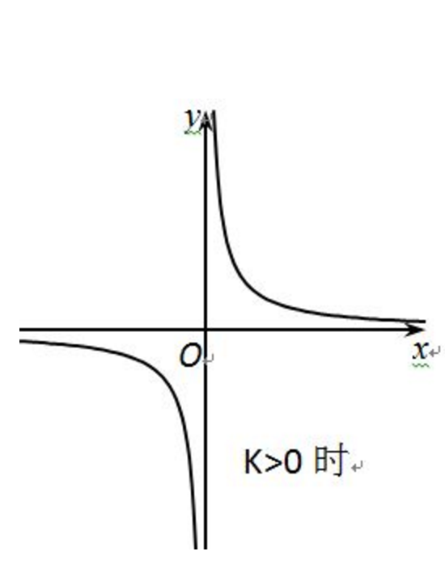
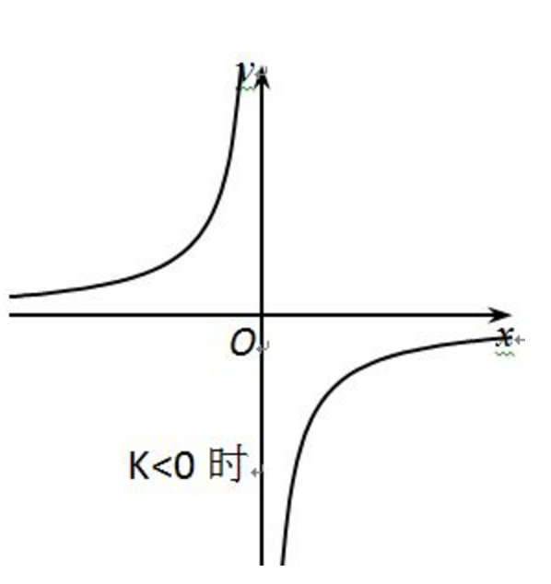

反比例函数$y=\frac{k}{x}$ (k≠0)
在(-∞,0 ) ，(0 , +∞)上是减函数
在(-∞,0 ) ，(0 , +∞)上是增函数

Slide 21

单调性应用习题
1.函数y＝(2k＋1)x＋b在(－∞，＋∞)上是减函数，则 ( )
A.k＞ B.k＜
C.k＞－ D.k＜－
解析：∵函数y＝(2k＋1)x＋b在(－∞，＋∞)上是减数，
∴2k＋1＜0，
∴k＜－ .
答案：D

Slide 22


2.若函数y＝ax与y＝－ (0，＋∞)上都是减函数，则y＝ax²
＋bx在(0，＋∞)上是 ( )
A.增函数 B.减函数
C.先增后减 D.先减后增
解析：∵函数y＝ax与y＝－ 在(0，＋∞)上都是减函数∴a＜0，b＜0，
∴函数y＝ax²＋bx的图象的对称轴为x＝－ ＜0，
∴函数y＝ax²＋bx在(0，＋∞)是减函数.
答案：B

Slide 23
3.已知函数 f(x)=－x²－2(a+1)x+3
若函数f(x)在区间(－∞，3]上是增函数，则实数a的取值范围是？
a≤－4

Slide 24
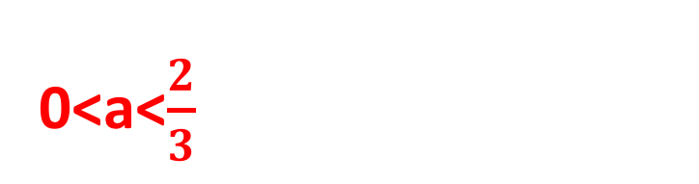
单调性的逆向结论
4.已知y=f(x)在定义域(-1,1)上是减函数，
且f(1-a)<f(2a-1)，求实数a的取值范围。
0<a<$\frac{2}{3}$
注意定义域

Slide 25
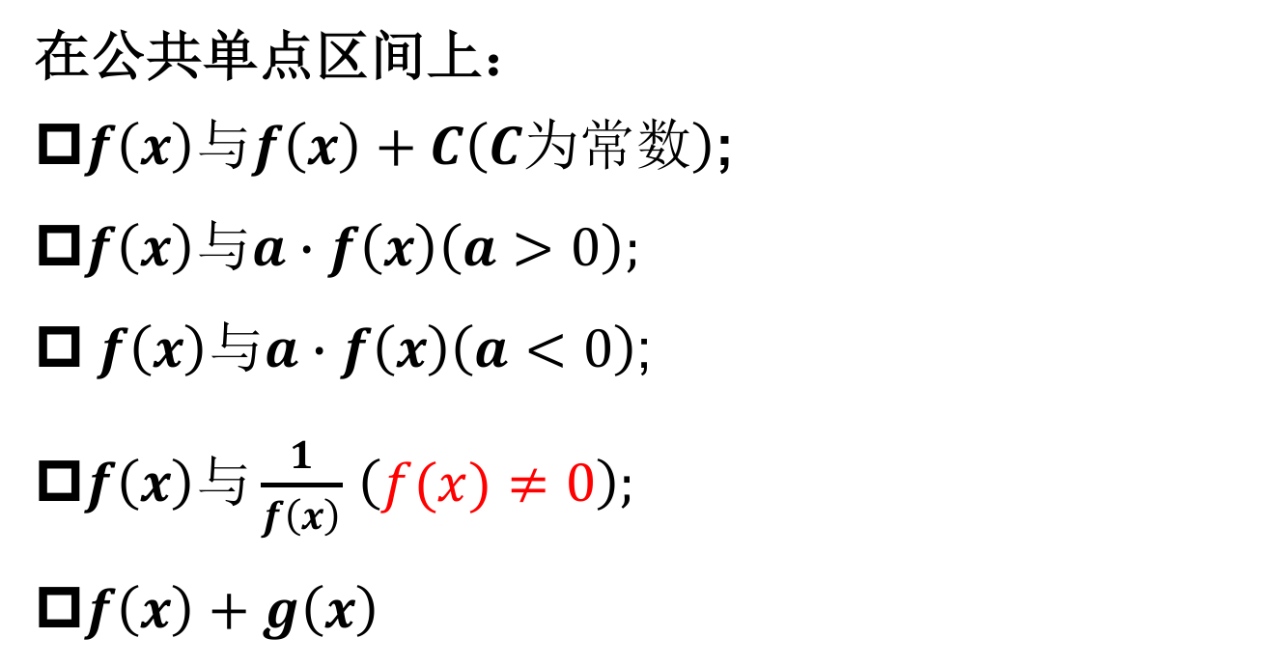
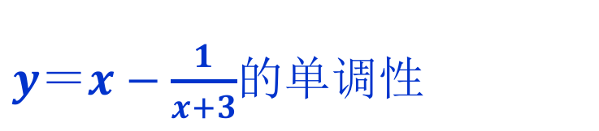
探讨
$y＝x−\frac{1}{x+3}$的单调性
在公共单点区间上：
$f\left(x\right)与f\left(x\right)+C\left(C为常数\right)$;
$f\left(x\right)与a∙f\left(x\right)（a>0）;$
$f\left(x\right)与a∙f\left(x\right)（a<0）$;
$f\left(x\right)与\frac{1}{f\left(x\right)}$ $（f(x)≠0）;$
$f\left(x\right)+g\left(x\right)$
具有相同的单调性
具有相同的单调性
具有相反的单调性
具有相反的单调性
同为增，和为增；同为减，和为减

Slide 26
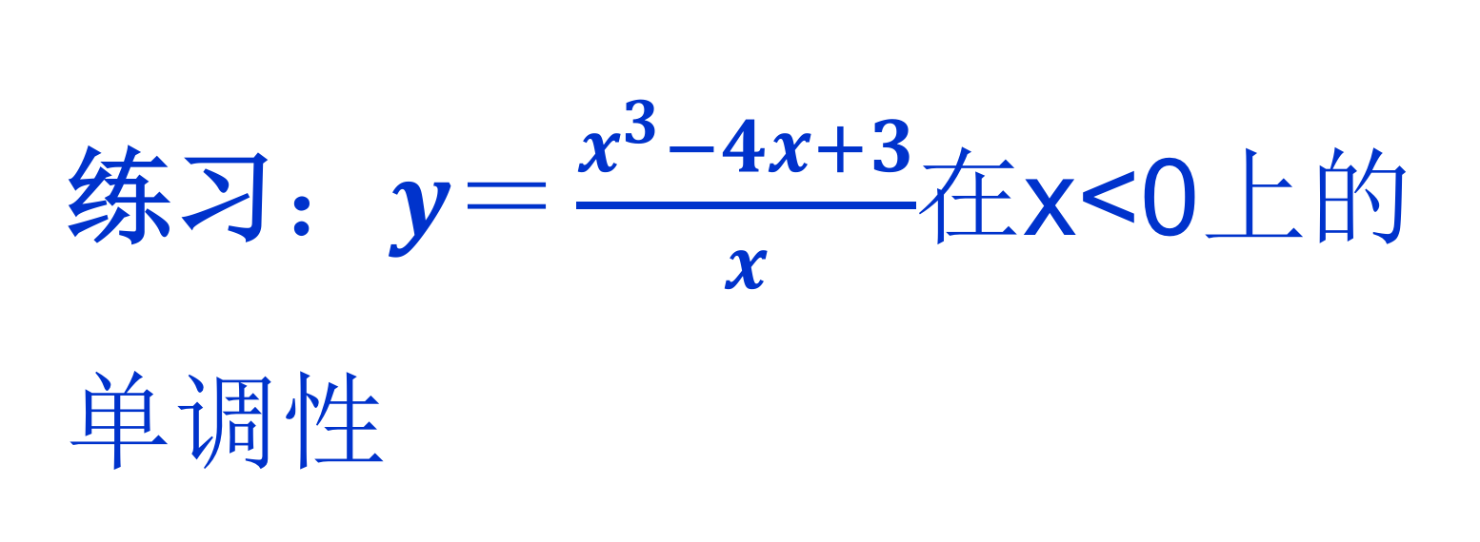
练习$：y＝\frac{x^{3}−4x+3}{x}$在x<0上的单调性

Slide 27
课堂小结
概念：增函数、减函数、单调性、单调区间
图像法判断单调性
定义法证明单调性：
单调性的应用
单调性的性质
取值
作差变形
定号
下结论

